Slide 1
Android长时间使用
卡顿的研究与分析
姓名：薛 海 龙
学号：S201507054
导师：王 丹 教 授
陈 渝 副教授

Slide 2
1.研究背景与意义
2.研究现状
3.研究内容与方案
4.研究的重点和难点
5.工作基础与具备条件
6.预期成果与进度安排
目 录
Contents

Slide 3
1.研究背景与意义
2.研究现状
3.研究内容与方案
4.研究的重点和难点
5.工作基础与具备条件
6.预期成果与进度安排
目 录
Contents

Slide 4
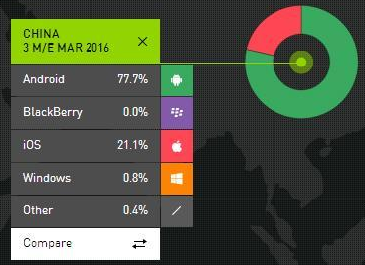
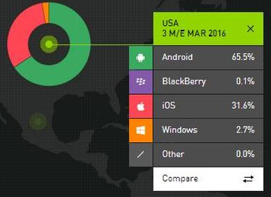
研究背景与意义
2007年11月5日，Google发布了基于Linux平台的开源移动手机平台--Android
2008年9月22日，美国运营商T-Mobile USA在纽约正式发布第一Google 手机 -- T-Mobile G1

Slide 5
研究背景与意义
百度搜索“Android+卡慢”，也有超过460万条结果。在业内，Android 手机一直有着“越用越慢”的口碑。
如果你的Android手机卡了你会怎么做？
1.ROOT，精简化手机里内置软件，把不用的卸载掉
2.恢复一次出厂设置
3.安装App到SD卡里
4.更换手机
解决Android手机越用越卡这个问题，提升用户的体验！

Slide 6
1.研究背景与意义
2.研究现状
3.研究内容与方案
4.研究的重点和难点
5.工作基础与具备条件
6.预期成果与进度安排
目 录
Contents

Slide 7
研究现状
Google在2012年提出了黄油计划(Project Butter)
瘦身计划(Project Svelte)
SQLite的WAL日志模式，并应用fdatasync() => 150％的性能
使用F2FS, 并应用fdatasync() => 300％的性能
2012年，三星发布了F2FS，基于NAND闪存
华为发布Mate 9，并强调其“天生快，一生快”和“18个月不卡顿”的特点
1. EMUI5.0的机器学习功能，准确预测用户行为
2. 采用F2FS文件系统代替EXT4文件系统
3. 能化的资源回收、压缩，保证系统始终有内存等资源可用

Slide 8
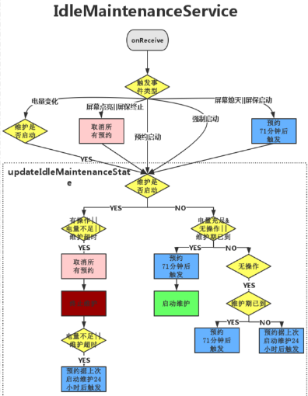
研究现状
2016年3月腾讯分析了 Android 越用越卡现象，测试Android手机越用越卡与磁盘的关系
测试目的：闪存碎片和TRIM对磁盘 I/O 性能的影响
结论：
1. 磁盘碎片会严重影响磁盘的读写性能， Android 系统的 FSTRIM 对此有恢复的作用
2. FSTRIM 并不一定能够按期（每天一次）执行。

Slide 9
1.研究背景与意义
2.研究现状
3.研究内容与方案
4.研究的重点和难点
5.工作基础与具备条件
6.预期成果与进度安排
目 录
Contents

Slide 10
研究内容
1. Android系统卡顿的量化方法
2. 构建Android手机越用越卡的重现模型
3. Android系统现有I/O优化机制的分析
4. Android系统卡顿的分析与优化方法

Slide 11
研究方案
总体方案设计
现有I/O优化
机制分析
卡顿的量化
结果收集
重现卡顿的现象
静态分析I/O调度
SQLite
文件系统
对卡顿的影响
动态分析
卡顿原因及优化

Slide 12
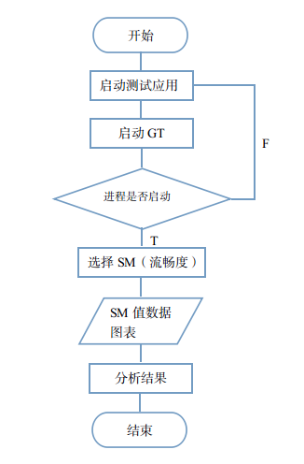
研究方案
Android卡顿的量化

Slide 13
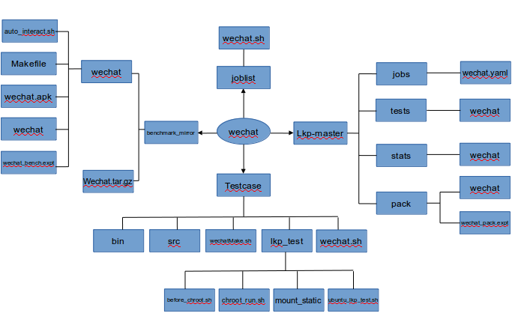
研究方案
Android越用越卡现象的重现

Slide 14
研究方案
Android现有I/O优化机制的分析
NAND Flash 架构的闪存卡来存储内容，NAND Flash 的内部存储单位从小到大依次为：Page、Block、Plane、Die。
读写操作均是以 Page 为单位进行的，但擦除操作却是按 Block 为单位进行的，这极易引发写入放大的问题。
在Android中选择用fstrim命令来触发TRIM机制解决写入放大的问题。

Slide 15
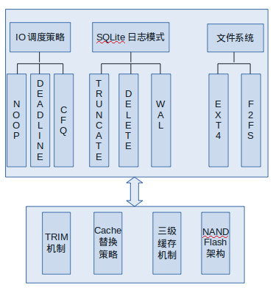
研究方案
Android系统卡顿的分析

Slide 16
1.研究背景与意义
2.研究现状
3.研究内容与方案
4.研究的重点和难点
5.工作基础与具备条件
6.预期成果与进度安排
目 录
Contents

Slide 17
研究重点和难点
1. 重现Android系统越用越卡的现象
OTO_LKP是测试框架，可以加入自己的测试用例，可以模拟人的操作在Android系统中安装App并进行操作。但是人的实际操作是复杂的，怎么很好的模拟人的操作进行压力测试，达到快速重现Android越用越卡的现象
2. Android系统卡顿的静态分析
SQLite数据库和EXT4文件系统
NAND Flash 架构
Cache替换策略
三级缓存机制
I/O调度策略
TRIM机制

Slide 18
1.研究背景与意义
2.研究现状
3.研究内容与方案
4.研究的重点和难点
5.工作基础与具备条件
6.预期成果与进度安排
目 录
Contents

Slide 19
工作基础与条件
分析了Android的整体架构
参与了OPENTHOS开发的一些基础工作
分析LKP，并完成OTO_LKP测试框架的设计
分析OPENTHOS装20个左右应用就开机异常缓慢和开始菜单卡顿的BUG

Slide 20
1.研究背景与意义
2.研究现状
3.研究内容与方案
4.研究的重点和难点
5.工作基础与具备条件
6.预期成果与进度安排
目 录
Contents

Slide 21
预期成果
通过研究分析找到I/O导致Android越用越卡的原因，并提出优化的思路和方法。
根据研究成果发表1篇论文

Slide 22
进度安排
2016年7月—2017年1月：查阅相关文献，了解Android越用越卡的研究现状和造成的原因。确定I/O为分析Android越用越卡的侧重点，并了解Android系统I/O的相关知识。
2017年1月—2017年6月：对Android系统卡顿的量化操作，并快速重现Android手机越用越卡的现象。
2017年7月—2017年10月：通过静态和动态分析SQLite、Android文件系统的协调关系以及I/O调度策略对Android越用越卡的影响，找到卡顿的原因。
2017年11月—2018年1月：基于上述分析提出对Android手机越用越卡的I/O优化思路和方法。
2018年2月—2018年5月：对上述理论和实践工作进行整理总结，完成学位论文。

Slide 23
请各位老师批评指正！

